Slide 1
PREVENÇÃO, DETECÇÃO E RESPOSTA A ATAQUES DE RANSOMWARE
Nome Sobrenome
<nome@exemplo.com.br>
COLOQUE SEU LOGO 100% BRANCO AQUI
Notes:
Este conjunto de slides foi originalmente desenvolvido pelo CERT.br, do NIC.br, com o propósito de promover Boas Práticas para Proteção, Detecção e Resposta a Ataques de Ransomware, e foi baseado no documento disponível em: https://cert.br/docs/ransomware/
Este conjunto de slides está licenciado sob a licença Creative Commons Atribuição-NãoComercial-CompartilhaIgual 4.0 Internacional (CC BY-NC-SA 4.0).
O CERT.br/NIC.br concede a Você uma licença de abrangência mundial, sem royalties, não-exclusiva, sujeita aos termos e condições desta Licença, para exercer os direitos sobre a Obra, ou seja, este conjunto de slides, definidos abaixo:
Reproduzir a Obra, incorporar a Obra em uma ou mais Obras Coletivas e Reproduzir a Obra quando incorporada em Obras Coletivas;
Criar e Reproduzir Obras Derivadas, desde que qualquer Obra Derivada, inclusive qualquer tradução, em qualquer meio, adote razoáveis medidas para claramente indicar, demarcar ou de qualquer maneira identificar que mudanças foram feitas à Obra original. Uma tradução, por exemplo, poderia assinalar que “A Obra original foi traduzida do Português para o Inglês,” ou uma modificação poderia indicar que “A Obra original foi modificada”;
Distribuir e Executar Publicamente a Obra, incluindo as Obras incorporadas em Obras Coletivas; e,
Distribuir e Executar Publicamente Obras Derivadas.
Desde que respeitadas as seguintes condições:
Atribuição — Você deve fazer a atribuição do trabalho, da maneira estabelecida pelo titular originário ou licenciante (mas sem sugerir que este o apoia, ou que subscreve o seu uso do trabalho). No caso deste trabalho, deve incluir a URL para o trabalho original (https://cert.br/docs/ransomware/) em todos os slides.
NãoComercial — Você não pode usar esta obra para fins comerciais.
CompartilhaIgual — Se você alterar, transformar ou criar em cima desta obra, você poderá distribuir a obra resultante apenas sob a mesma licença, ou sob uma licença similar à presente.
Aviso — Em todas as reutilizações ou distribuições, você deve deixar claro quais são os termos da licença deste trabalho. A melhor forma de fazê-lo, é colocando um link para a seguinte página:
https://creativecommons.org/licenses/by-nc-sa/4.0/deed.pt-br

Slide 2
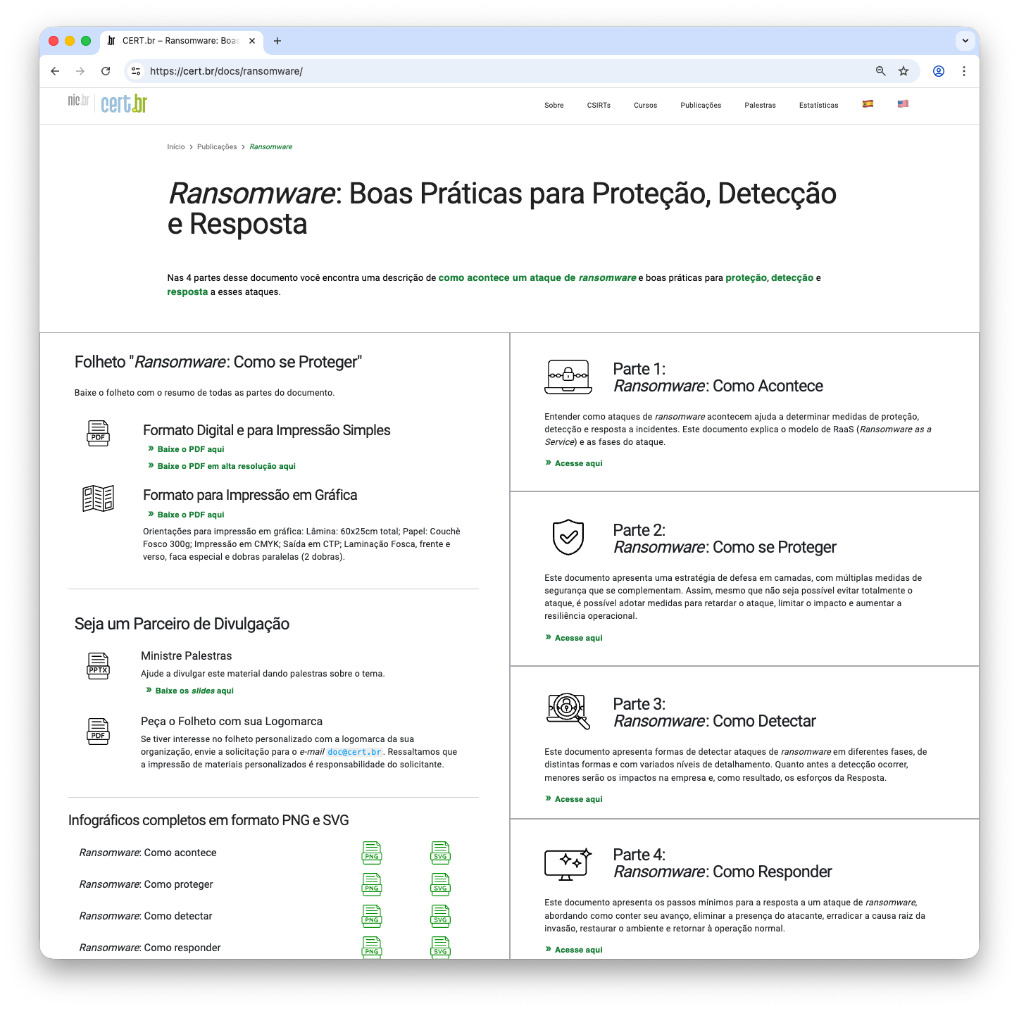
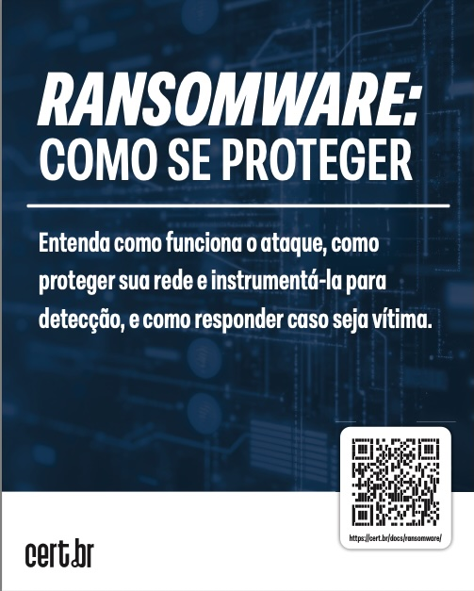

Documento Completo e Folheto

Slide 3




Foco em Segurança Básica Bem Feita e Detecção do Ataque no Início
Como Acontece
Entender como acontece ajuda a determinar medidas essenciais de proteção, detecção e resposta.
Como se Proteger
A maioria dos ataques pode ser evitada com a adoção de controles básicos.
Mesmo que não seja possível evitar, é possível retardar o ataque, limitar o impacto e aumentar a resiliência.
Como Detectar
A deteção pode ser em diferentes fases e de distintas formas.
Quanto antes ocorrer, menores serão os impactos e o esforço de resposta.
Como Responder
É essencial eliminar a presença do atacante e erradicar a causa raiz.
Resposta deve ser feita sempre, mesmo quando o ataque é detectado e interrompido nas fases iniciais.
BOAS PRÁTICAS PARA LIDAR COM ATAQUES DE RANSOMWARE – INTRODUÇÃO

Slide 4
RANSOMWARE: COMO ACONTECE

Slide 5
O que é Ransomware
Originalmente
Ransomware era apenas um tipo de malware
Desenvolvido para deixar dados e sistemas inacessíveis, até o pagamento do resgate
Geralmente:
criptografava dados ou partes dos sistemas
exigia pagamento pela chave de criptografia
Nos dias atuais
Evoluiu para um ataque elaborado
Realizado por grupos de múltiplos indivíduos que:
dividem tarefas
coordenam as diversas fases do ataque
Atacantes:
invadem redes das empresas
comprometem sistemas críticos
exfiltram dados
destroem backups
criptografam dados
fazem múltiplas extorsões
RANSOMWARE: COMO ACONTECE

Slide 6
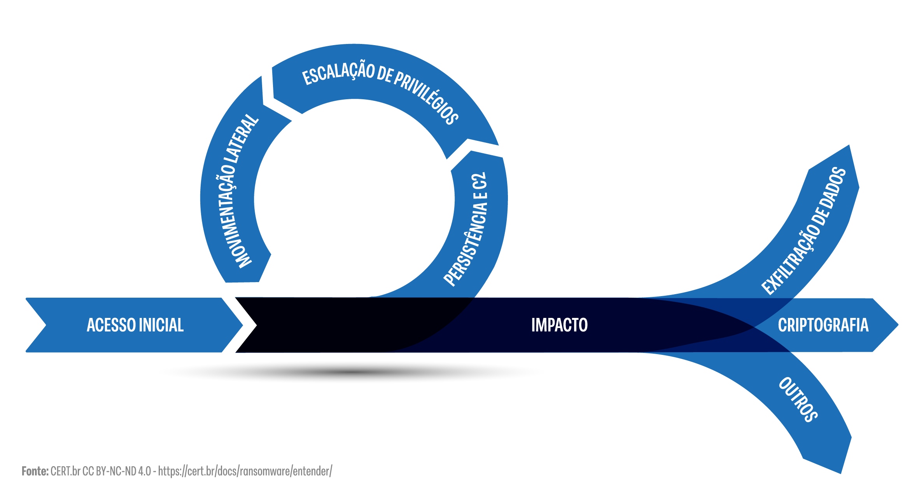
Ciclo de Vida do Ataque
RANSOMWARE: COMO ACONTECE

Slide 7
Acesso Inicial
ACESSO INICIAL Atacante tenta invadir a rede da empresa.
PERSISTÊNCIA E C2
ESCALAÇÃO DE PRIVILÉGIOS
MOVIMENTAÇÃO LATERAL
IMPACTO
Principais vetores de invasão:
Credenciais de acesso remoto comprometidas
ex: de VPN e RDP
Vulnerabilidades de software
ex: em equipamentos de borda
Phishing
ex: por e-mail ou mensagem de texto
Malware
ex: via anexo de e-mail ou link patrocinado
Engenharia social
ex: ligação telefônica fingindo ser suporte técnico
RANSOMWARE: COMO ACONTECE – CICLO DE VIDA DO ATAQUE

Slide 8
Persistência e C2
ACESSO INICIAL
PERSISTÊNCIA E C2 Atacante busca estabelecer acesso persistente e mecanismo de comunicação entre o sistema invadido e a infraestrutura de C2.
ESCALAÇÃO DE PRIVILÉGIOS
MOVIMENTAÇÃO LATERAL
IMPACTO
Principais técnicas utilizadas:
Criação de novas contas
Modificação de contas existentes
Instalação de malware
ex: backdoor
Agendamento de tarefas e scripts de inicialização
Abuso de ferramentas legítimas
ex: RDP e SSH
RANSOMWARE: COMO ACONTECE – CICLO DE VIDA DO ATAQUE

Slide 9
Escalação de Privilégios
ACESSO INICIAL
PERSISTÊNCIA E C2
ESCALAÇÃO DE PRIVILÉGIOS Atacante tenta obter permissões elevadas.
MOVIMENTAÇÃO LATERAL
IMPACTO
Principais técnicas utilizadas:
Exploração de vulnerabilidades
Invasão de contas privilegiadas
Alteração de contas
RANSOMWARE: COMO ACONTECE – CICLO DE VIDA DO ATAQUE

Slide 10
Movimentação Lateral
ACESSO INICIAL
PERSISTÊNCIA E C2
ESCALAÇÃO DE PRIVILÉGIOS
MOVIMENTAÇÃO LATERAL Atacante visa conhecer o ambiente, acessar sistemas críticos e propagar o ransomware (malware).
IMPACTO
Normalmente utiliza:
Varreduras de rede
Credenciais comprometidas
Vulnerabilidades de software
Ferramentas de acesso remoto
ex: RDP e SSH
RANSOMWARE: COMO ACONTECE – CICLO DE VIDA DO ATAQUE

Slide 11
Impacto
ACESSO INICIAL
PERSISTÊNCIA E C2
ESCALAÇÃO DE PRIVILÉGIOS
MOVIMENTAÇÃO LATERAL
IMPACTO Atacante busca causar danos, para pressionar o pagamento de resgate.
Técnicas mais comuns:
Exfiltração de dados
Criptografia de dados
Destruição de backups
RANSOMWARE: COMO ACONTECE – CICLO DE VIDA DO ATAQUE

Slide 12
RANSOMWARE: COMO SE PROTEGER

Slide 13






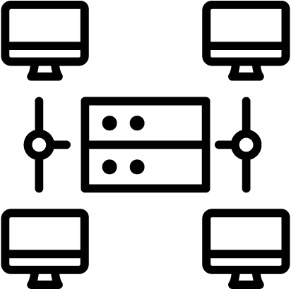
Controles Básicos Que Podem Fazer a Diferença
A maior parte dos ataques poderia ser evitada com controles básicos.
Um mesmo controle pode ser usado em fases distintas do ataque.
Mesmo que não impeçam todas as fases, podem retardar o ataque, limitar o impacto e aumentar a resiliência operacional da empresa.
1. Usar Autenticação Multifator (MFA)
2. Fazer Gestão de Vulnerabilidades
3. Conscientizar Funcionários
4. Usar Ferramentas de Proteção
5. Fazer e Proteger Backups
6. Reduzir a Superfície de Ataque
7. Gerenciar Identidades e Acessos
8. Segmentar a Rede
RANSOMWARE: COMO SE PROTEGER

Slide 14
1. Usar Autenticação Multifator (MFA)
Evita o acesso via credenciais comprometidas.
Dificulta Acesso Inicial e Movimentação Lateral.
Priorize:
Acesso remoto
Serviços via Web
Serviços em nuvem
Usuários com privilégios de administrador
Prefira mecanismos MFA resistentes a phishing
RANSOMWARE: COMO SE PROTEGER – CONTROLES BÁSICOS

Slide 15
2. Fazer Gestão de Vulnerabilidades
Previne a exploração de vulnerabilidades.
Dificulta Acesso Inicial, Escalação de Privilégios e Movimentação Lateral.
Priorize a correção de:
Sistemas expostos na Internet
Vulnerabilidades ativamente exploradas
ex: catálogo CISA Known Exploited Vulnerabilities (KEV)
Se não for possível corrigir:
Isole o sistema
Aplique controles mais restritivos
Implemente soluções de contorno
RANSOMWARE: COMO SE PROTEGER – CONTROLES BÁSICOS

Slide 16
3. Conscientizar Funcionários
Mitiga ataques que exploram o “fator humano”, como engenharia social.
Dificulta Acesso Inicial e Movimentação Lateral.
Treine funcionários e terceiros para que:
Conheçam os canais oficiais
suporte técnico
segurança
Reconheçam comunicações suspeitas
ex: phishing
Reportem problemas de segurança
ex: alertas, acesso indevido, computador “estranho”
Saibam o que fazer em caso de ransomware
RANSOMWARE: COMO SE PROTEGER – CONTROLES BÁSICOS

Slide 17
4. Usar Ferramentas de Proteção
Ajuda a prevenir, detectar e conter diversas atividades maliciosas.
Atua em todas as fases do ataque.
Adote:
Proteção para endpoints
com capacidade de detecção e resposta
Filtros antispam
Monitoração de tráfego de rede
use netflow, se possível
RANSOMWARE: COMO SE PROTEGER – CONTROLES BÁSICOS

Slide 18
5. Fazer e Proteger Backups
Permite a recuperação de dados e sistemas críticos.
Essencial na fase de Resposta.
Faça backups regularmente
Proteja contra acesso e modificação não autorizados
Mantenha ao menos uma cópia offline
Verifique os backups frequentemente
Integridade dos dados
Eficácia da restauração
RANSOMWARE: COMO SE PROTEGER – CONTROLES BÁSICOS

Slide 19
6. Reduzir a Superfície de Ataque
Diminui a quantidade de elementos passíveis de exploração.
Previne Acesso Inicial, Escalação de Privilégios, Movimentação Lateral e Impacto.
Desative serviços não usados
Na Internet e na rede interna
Não exponha serviços e dados
Desktop remoto (ex: RDP)
Backups
Compartilhamentos de rede (ex: SMB)
Armazenamentos em nuvem (ex: buckets)
Servidores críticos (ex: AD)
Impressoras e outros dispositivos em rede
RANSOMWARE: COMO SE PROTEGER – CONTROLES BÁSICOS

Slide 20
7. Gerenciar Identidades e Acessos
Reduz o risco de acessos indevidos e o abuso de privilégios em caso de invasão.
É relevante em todas as fases do ataque.
Use o princípio do privilégio mínimo
Conceda permissões necessárias à função
Limite contas com acessos privilegiados
Forneça acesso remoto só a quem precisa
Restrinja acessos a recursos
ex: compartilhamentos de rede e backups
Revise acessos regularmente
Desabilite contas inativas
Revogue permissões desnecessárias
RANSOMWARE: COMO SE PROTEGER – CONTROLES BÁSICOS

Slide 21
8. Segmentar a Rede
Ajuda a conter o ataque e a exfiltração de dados.
Limita Movimentação Lateral e propagação de malware.
Separe, por exemplo:
Serviços críticos
Equipamentos de usuários
Sistemas legados
Isole os segmentos
Libere apenas os acessos necessários
RANSOMWARE: COMO SE PROTEGER – CONTROLES BÁSICOS

Slide 22

Proteção: O Básico que Pode Fazer a Diferença Defesa em Camadas
RANSOMWARE: COMO SE PROTEGER

Slide 23
RANSOMWARE: COMO DETECTAR

Slide 24






Detectar o Quanto Antes para Minimizar ou até Evitar o Impacto
A detecção pode ocorrer nas diferentes fases e de distintas formas.
Quanto antes detectar, menores serão os impactos.
É necessário preparar o ambiente para monitorar e detectar as atividades dos atacantes.
1. Habilitar e Analisar Logs
2. Monitorar o Tráfego de Rede
3. Observar Alertas de Ferramentas de Proteção
4. Monitorar Contas de Usuários e Administradores
5. Monitorar o Uso dos Sistemas
6. Estabelecer um Canal para Receber Notificações de Segurança
RANSOMWARE: COMO DETECTAR

Slide 25
1. Habilitar e Analisar Logs
Permite identificar e rastrear atividades maliciosas.
Essencial para Detecção e Resposta.
Ative a geração de logs
Dispositivos de rede
Servidores
Ferramentas de segurança
Aplicações
Serviços de nuvem
Centralize o armazenamento
Proteja contra acesso indevido e adulteração
Mantenha:
Logs no mesmo fuso horário (ex: UTC)
Horário de todos dispositivos sincronizados (ex: via NTP)
use uma fonte confiável de tempo (ex: NTP.br)
RANSOMWARE: COMO DETECTAR

Slide 26
2. Monitorar o Tráfego de Rede – Entrada
Ajuda a identificar tentativas de Acesso Inicial, acessos já efetivados e Movimentação Lateral.
Conheça as comunicações legítimas
tanto da Internet como de redes internas
Monitore:
Conexões remotas indevidas
Tentativas sucessivas de acesso a serviço específico
Varreduras de redes e portas
RANSOMWARE: COMO DETECTAR

Slide 27
2. Monitorar o Tráfego de Rede – Saída
Permite identificar ataque em andamento, em especial exfiltração de dados e comunicação com C2.
Conheça o padrão de tráfego de saída
Monitore:
Aumentos atípicos
volume de dados transmitidos
tráfego em compartilhamentos de rede
Conexões para endereços IP ou links maliciosos
Consultas DNS
C2 conhecidos
domínios envolvidos com ransomware
Requisições Tor
Sessões muito longas
RANSOMWARE: COMO DETECTAR

Slide 28
3. Observar Alertas de Ferramentas de Proteção
Facilita a identificação de atividades suspeitas.
Monitore:
Logs e alertas
As próprias ferramentas
desativação
alteração de configurações
Bloqueie instalação e execução de software não original
RANSOMWARE: COMO DETECTAR

Slide 29
4. Monitorar Contas de Usuários e Administradores
Ajuda a detectar invasão e criação de contas.
Monitore:
Acessos remotos bem-sucedidos
Acessos a contas com privilégios de administrador
Acessos a contas inativas ou fora do padrão de uso
Criação ou alteração de contas
em especial de administrador
Ataques de força bruta de credencial
sobretudo autenticação bem-sucedida após várias falhas
RANSOMWARE: COMO DETECTAR

Slide 30
5. Monitorar o Uso dos Sistemas
Ajuda a detectar alterações no comportamento dos sistemas.
Entenda o que é uso “normal”
Monitore:
Alterações
no padrão de uso de CPU, disco e rede
em configurações de sistemas
em arquivos críticos
Instalações de software
Execuções de processos desconhecidos
Acesso a arquivos decoy (isca)
RANSOMWARE: COMO DETECTAR

Slide 31
6. Estabelecer um Canal para Receber Notificações de Segurança
Ajuda a identificar vazamentos de dados, sistemas infectados, contas invadidas e vulnerabilidades.
Crie e monitore canais de comunicação
Caixas padrão de e-mail
ex: abuse@dominio e security@dominio
Arquivo security.txt no site
Mantenha atualizado o contato técnico de WHOIS
Incentive a notificação de problemas de segurança
Por funcionários e terceiros
Use as notificações:
Para treinar ferramentas de proteção
Como alerta de ataques
RANSOMWARE: COMO DETECTAR

Slide 32

Detectar o Quanto Antes para Minimizar ou até Evitar o Impacto
RANSOMWARE: COMO DETECTAR

Slide 33
RANSOMWARE: COMO RESPONDER

Slide 34



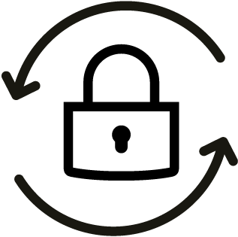


É Necessário Agir Rapidamente para Conter o Avanço do Ataque
Se detectados indícios de qualquer fase do ataque, é preciso conter o avanço e eliminar a presença do atacante.
É essencial identificar e erradicar a causa raiz.
Falhas na remoção de malware, na eliminação de vetores de acesso ou na correção de falhas exploradas, podem levar a novos ataques e mais prejuízos.
1. Seguir o Plano de Resposta a Incidentes
2. Conter o Ataque
3. Identificar o Ransomware
4. Analisar as Informações Coletadas
5. Eliminar o Ransomware
6. Trocar Senhas e Revisar Acessos
7. Restaurar os Dados e a Conectividade
8. Melhorar o Ambiente com as Lições Aprendidas
RANSOMWARE: COMO RESPONDER

Slide 35
1. Seguir o Plano de Resposta a Incidentes
Ajuda a acelerar decisões, conter o ataque, reduzir os prejuízos e os esforços de recuperação.
Tenha um Plano de Resposta a Incidentes que inclua:
Contatos que devem ser envolvidos
Funções que devem ser exercidas
Requisitos e prazos de notificação a órgão regulador
Passos de resposta a incidente
Treine o plano
Para que todos saibam desempenhar suas tarefas
Documente
Decisões, ações tomadas e informações coletadas
RANSOMWARE: COMO RESPONDER

Slide 36
2. Conter o Ataque – Proteger Sistemas não Comprometidos
Evita que mais sistemas sejam afetados, limita a perda de dados e facilita o retorno das atividades.
Priorize o isolamento de sistemas e dados críticos
ex: backups
Desligue ou desconecte equipamentos não afetados
Desligue ou bloqueie a escrita em sistemas de armazenamento e compartilhamento
ex: NAS, SMB, nuvem
RANSOMWARE: COMO RESPONDER

Slide 37
2. Conter o Ataque – Isolar Sistemas Comprometidos
Interrompe a cadeia de ataque, a exfiltração de dados e a propagação do malware.
Desconecte:
Sistemas da rede
todos os tipos de conexões
Dispositivos externos
ex: discos e pen-drives
Bloqueie conexões maliciosas
ex: para servidores de C2
Preserve as evidências
Dump de memória
Snapshots de máquinas virtuais e volumes em nuvem
Colete os dados antes de alterar os sistemas
RANSOMWARE: COMO RESPONDER

Slide 38
3. Identificar o Ransomware
Ajuda a identificar sistemas afetados e vulnerabilidades exploradas, e avaliar opções de recuperação.
Analise:
Informações da nota de resgate
Extensão dos arquivos criptografados
Dump de memória
Busque decifradores
Alternativa em caso de backups corrompidos
use fontes confiáveis
RANSOMWARE: COMO RESPONDER

Slide 39
4. Analisar as Informações Coletadas
Ajuda a identificar a causa raiz do incidente e dimensionar a extensão do incidente.
Pesquise sobre o ransomware
IoC, técnicas e ferramentas usadas
Relacione os dados e determine:
Ponto de entrada na rede
Credenciais comprometidas
Vulnerabilidades exploradas
Data de início do incidente
Dados exfiltrados
Conexões feitas pelo atacante
Sistemas afetados pelo malware
Isole novos sistemas comprometidos identificados
RANSOMWARE: COMO RESPONDER

Slide 40
5. Eliminar o Ransomware
Visa erradicar os vestígios do ataque.
Não basta apenas deletar o malware.
Reinstale os sistemas comprometidos
Use fontes confiáveis
Aplique todas as atualizações
Em especial as de segurança
Corrija a falha que permitiu o Acesso Inicial
Mitigue se não for possível corrigir
RANSOMWARE: COMO RESPONDER

Slide 41
6. Trocar Senhas e Revisar Acessos
Elimina acessos e privilégios obtidos pelo atacante.
Evita que ele retorne usando credenciais comprometidas.
Altere senhas de todas as contas
Assuma que foram comprometidas e não são confiáveis
Priorize contas com acessos privilegiados
Elimine privilégios desnecessários ou adicionados
Bloqueie ou exclua contas criadas ou reativadas
Habilite a autenticação multifator (MFA)
RANSOMWARE: COMO RESPONDER

Slide 42
7. Restaurar os Dados e a Conectividade
Visa o retorno das operações paralisadas, sem reinfectar o ambiente.
Recupere os dados de backups confiáveis
De preferência de cópias offline
Na ausência de backups confiáveis, tente:
Usar decifradores
Recriar usando os recursos disponíveis
Exclua medidas de contenção
Refaça as conexões de rede
RANSOMWARE: COMO RESPONDER

Slide 43
8. Melhorar o Ambiente com as Lições Aprendidas
Procura garantir a resolução dos problemas e evitar a ocorrência de novos incidentes.
Reforce a monitoração e os controles de detecção
Faça um relatório do incidente
Atualize o Plano de Resposta a Incidentes
O que funcionou, mas precisa ser ajustado
O que não funcionou e precisa ser corrigido
O que faltou e precisa ser incluído
Reforce as medidas preventivas
Atualize sistemas
Melhore controles
Invista em treinamento e conscientização
RANSOMWARE: COMO RESPONDER

Slide 44


Créditos
Ransomware: Boas Práticas para Proteção, Detecção e Resposta
Notes:
ESTE SLIDE NÃO PODE SER REMOVIDO. DEVE SER MANTIDO E EXIBIDO EM TODAS AS REPRODUÇÕES, INCLUSIVE NAS OBRAS DERIVADAS.
Este conjunto de slides foi originalmente desenvolvido pelo CERT.br, do NIC.br, com o propósito de promover Boas Práticas para Proteção, Detecção e Resposta a Ataques de Ransomware, e foi baseado no documento disponível em: https://cert.br/docs/ransomware/
Este conjunto de slides está licenciado sob a licença Creative Commons Atribuição-NãoComercial-CompartilhaIgual 4.0 Internacional (CC BY-NC-SA 4.0).
O CERT.br/NIC.br concede a Você uma licença de abrangência mundial, sem royalties, não-exclusiva, sujeita aos termos e condições desta Licença, para exercer os direitos sobre a Obra, ou seja, este conjunto de slides, definidos abaixo:
Reproduzir a Obra, incorporar a Obra em uma ou mais Obras Coletivas e Reproduzir a Obra quando incorporada em Obras Coletivas;
Criar e Reproduzir Obras Derivadas, desde que qualquer Obra Derivada, inclusive qualquer tradução, em qualquer meio, adote razoáveis medidas para claramente indicar, demarcar ou de qualquer maneira identificar que mudanças foram feitas à Obra original. Uma tradução, por exemplo, poderia assinalar que “A Obra original foi traduzida do Português para o Inglês,” ou uma modificação poderia indicar que “A Obra original foi modificada”;
Distribuir e Executar Publicamente a Obra, incluindo as Obras incorporadas em Obras Coletivas; e,
Distribuir e Executar Publicamente Obras Derivadas.
Desde que respeitadas as seguintes condições:
Atribuição — Você deve fazer a atribuição do trabalho, da maneira estabelecida pelo titular originário ou licenciante (mas sem sugerir que este o apoia, ou que subscreve o seu uso do trabalho). No caso deste trabalho, deve incluir a URL para o trabalho original (https://cert.br/docs/ransomware/) em todos os slides.
NãoComercial — Você não pode usar esta obra para fins comerciais.
CompartilhaIgual — Se você alterar, transformar ou criar em cima desta obra, você poderá distribuir a obra resultante apenas sob a mesma licença, ou sob uma licença similar à presente.
Aviso — Em todas as reutilizações ou distribuições, você deve deixar claro quais são os termos da licença deste trabalho. A melhor forma de fazê-lo, é colocando um link para a seguinte página:
https://creativecommons.org/licenses/by-nc-sa/4.0/deed.pt-br

